Slide 1




27 апреля 2016
Ресторан Terrine, Москва, Зубовский бульвар, 4
ИНФОПОВОД ГОДА.
БАНКИ

Slide 2



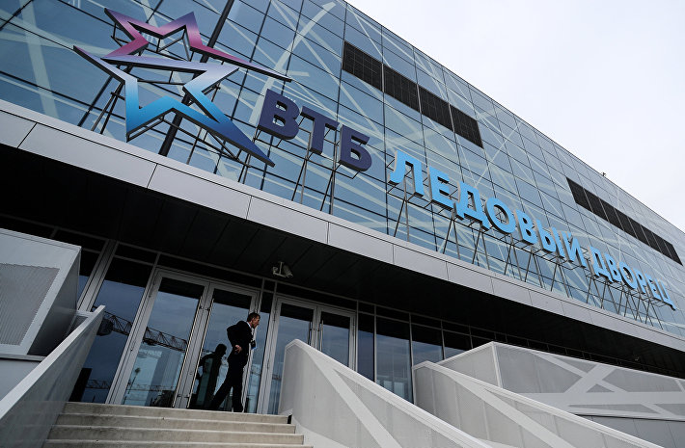
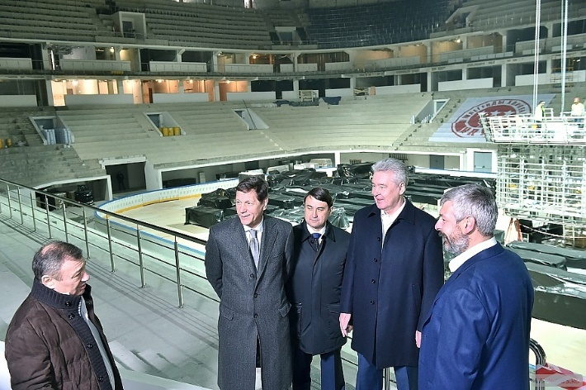

ВТБ: «ВТБ ЛЕДОВЫЙ ДВОРЕЦ»
Московский хоккейный комплекс на территории ЗИЛа «Арена Легенд» получил название «ВТБ Ледовый дворец».

Slide 3






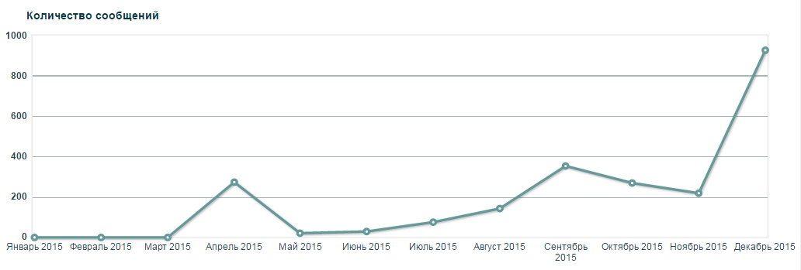
ВТБ: «ВТБ ЛЕДОВЫЙ ДВОРЕЦ»
Открытие 26 апреля 2015 на территории спортивно-развлекательного квартала Москвы «Парк легенд», м. Автозаводская
Домашняя арена ХК «Динамо»
145 упоминаний в СМИ о ребрендинге в апреле 2015
2298 упоминаний ВТБ за год
6541,94 МедиаИндекс за год
Рой Джонс vs Энцо Маккаринелли
Открытие

